Slide 1
第一章 《声现象》复习

Slide 2
学习目标
1.通过辨析《声现象》部分课本中插图所包含的信息，回顾图片中的知识点。
2.通过讨论列出《声现象》中的主干知识，梳理声现象中各知识点之间的关系，并理清声现象部分知识网络。

Slide 3
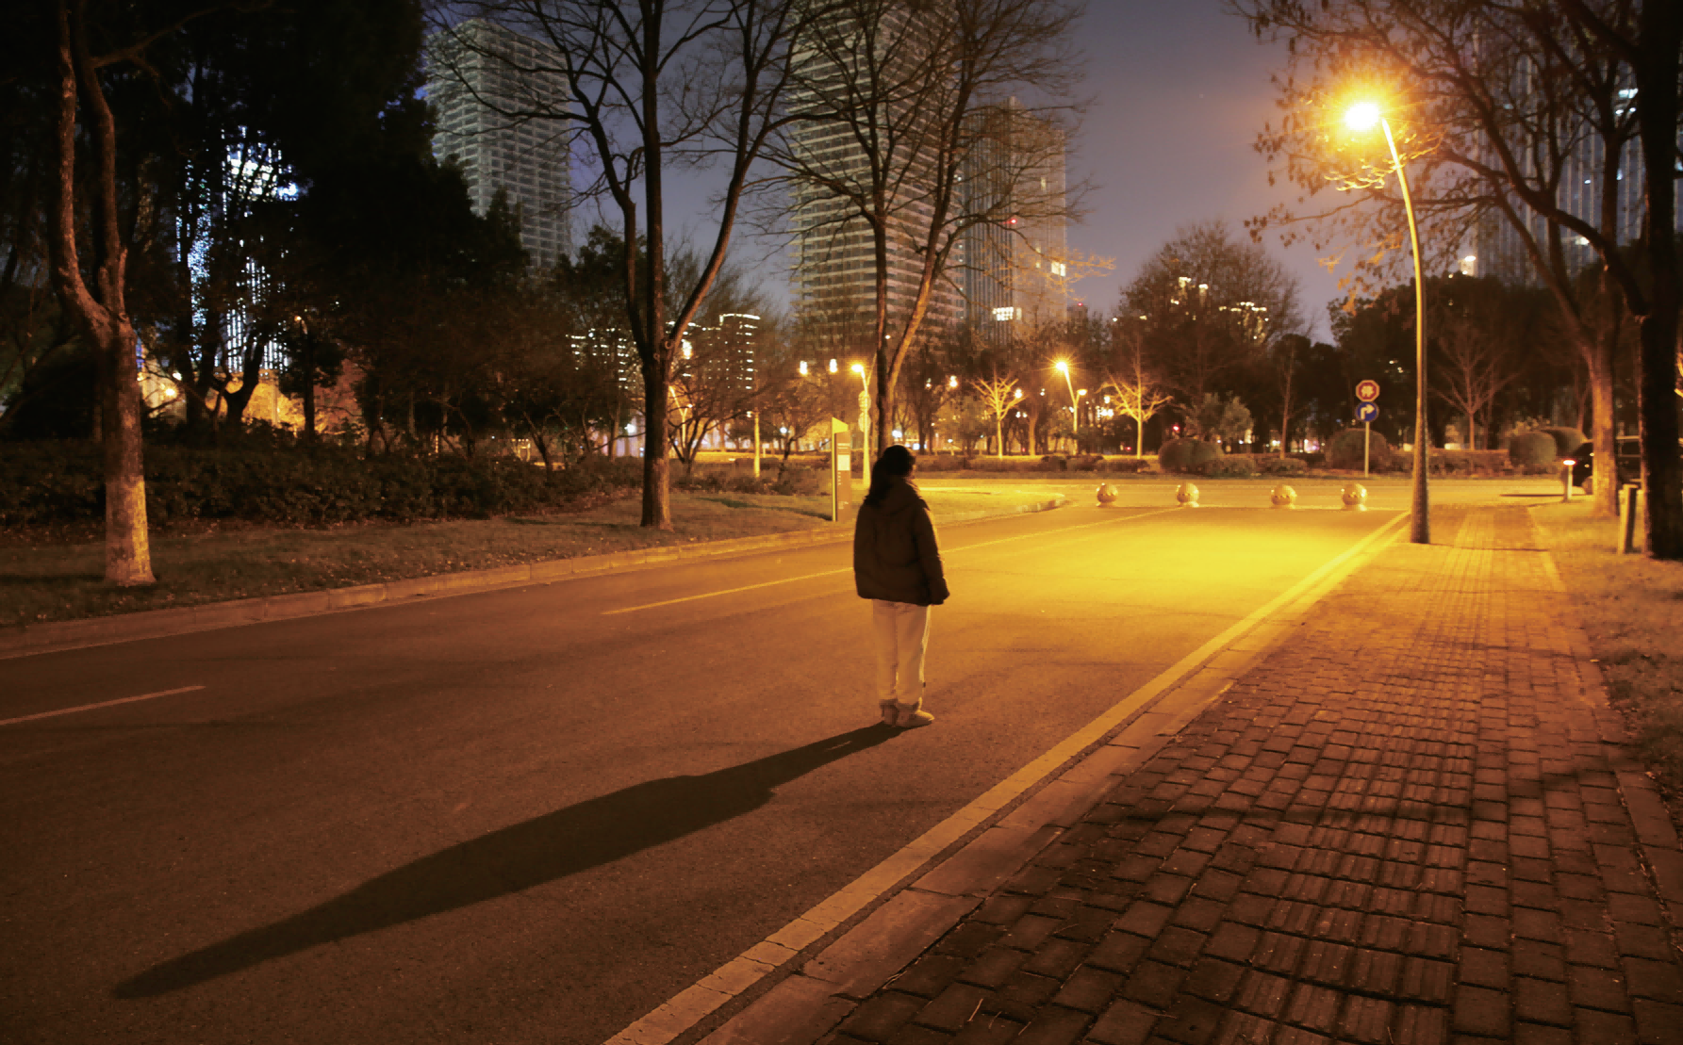
科学探究
科学探究主要包括________、________、________、________等要素
问题
证据
解释
交流
科学探究从_________开始。
猜想和假设的依据：根据________________。
意义：明确_______的方向。
问题：
问题
相关知识或经验
探究
证据：
要验证猜想，就需要多角度收集证据。
_______是收集证据最主要的途径之一。
实验
解释：
实验后，要根据实验证据进行_____________，得出结论，
并由此解释_________________或更多的现象。
分析和归纳
原先提出的问题
交流：
交流能促进对_____________________、________________________、________________等进行反思与评估，甚至提出新的问题，让探究更加全面、深入。
探究过程是否完善
证据是否充分
结论是否准确

Slide 4



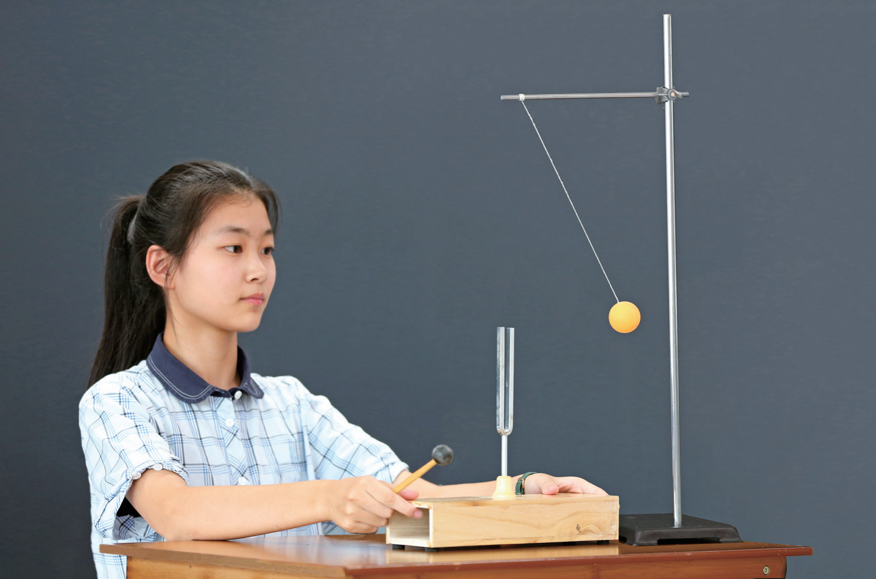
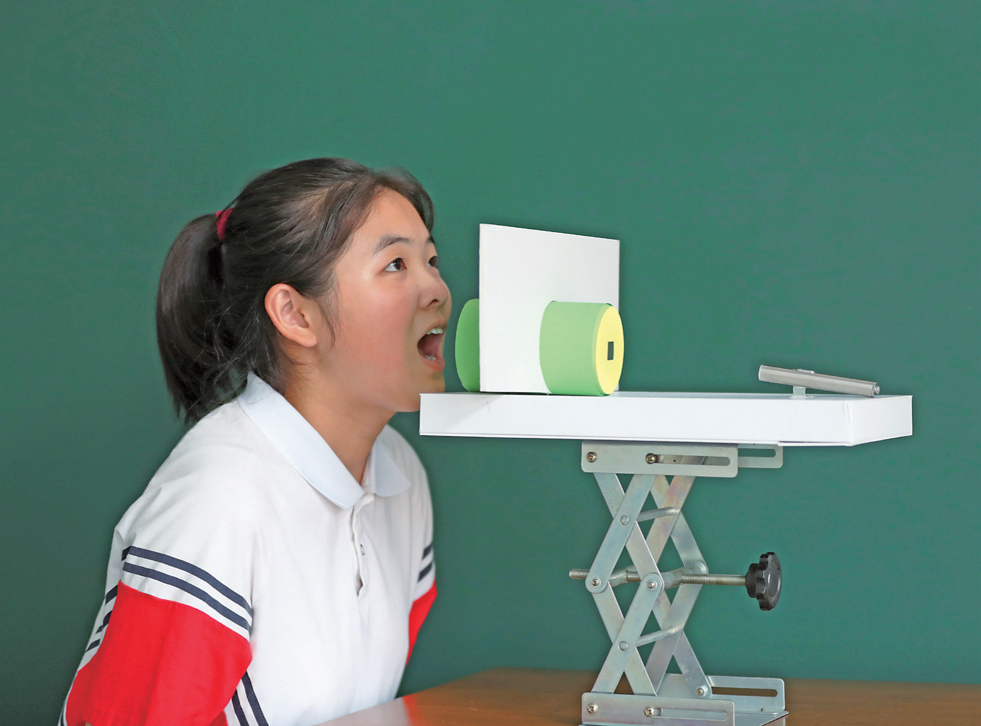
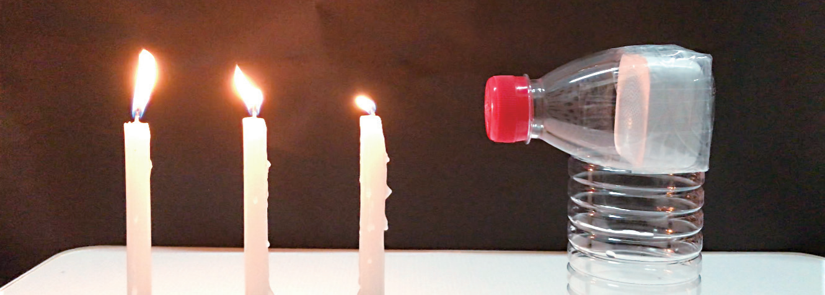
声音的产生
将音叉的振动放大
乒乓球的作用__________________。
思考：激光和平面镜的作用？
转换法：____________________________
_________________。
将橡皮膜的振动放大
用易观察到的现象，来显示难以观察现象的方法
思考：光斑形成的图像说明了什么？
空气能够传声
声波具有能量
声波具有能量

Slide 5
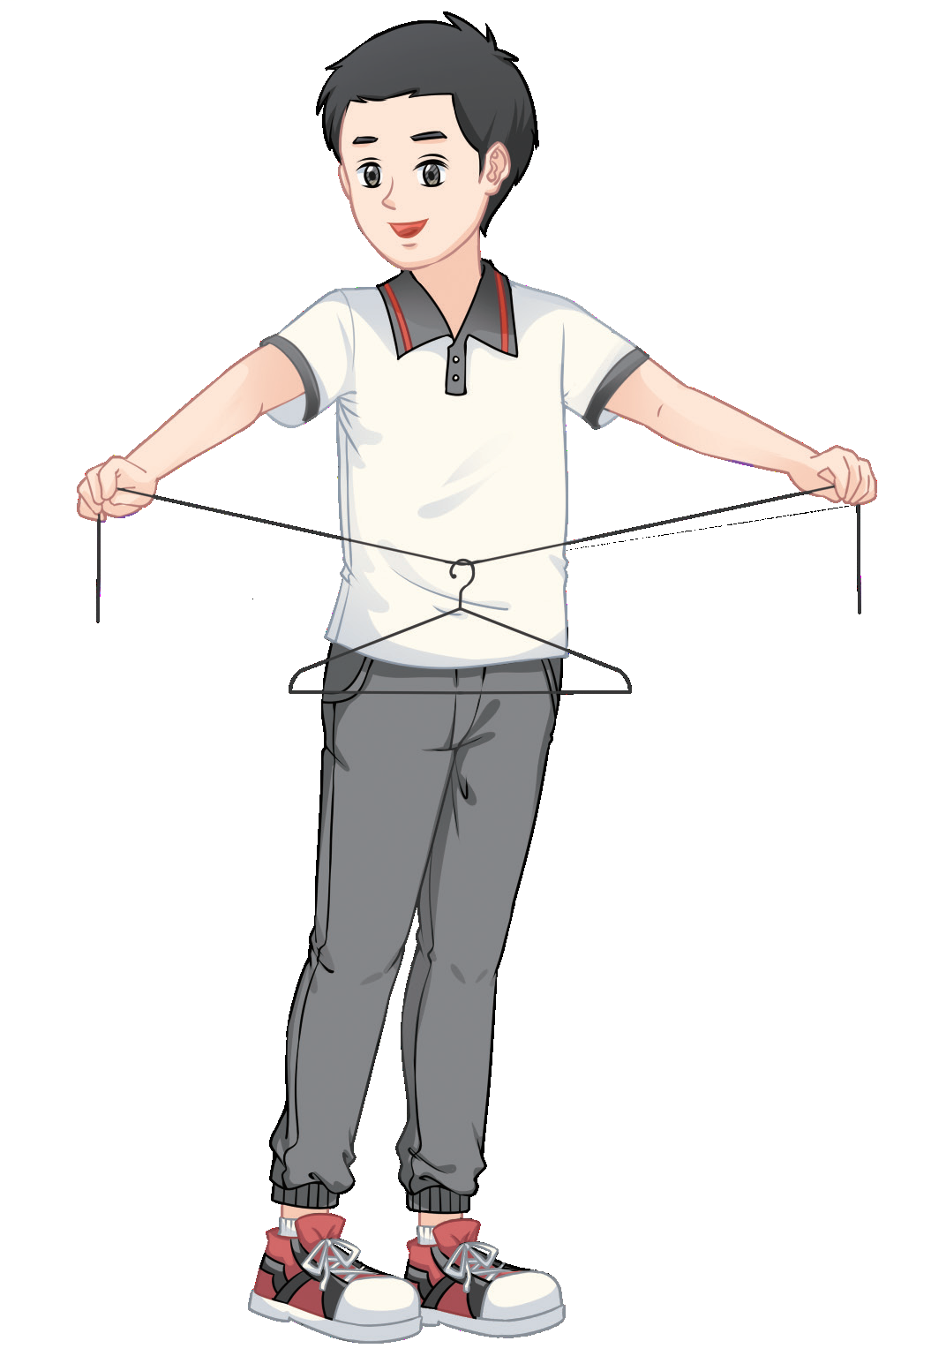
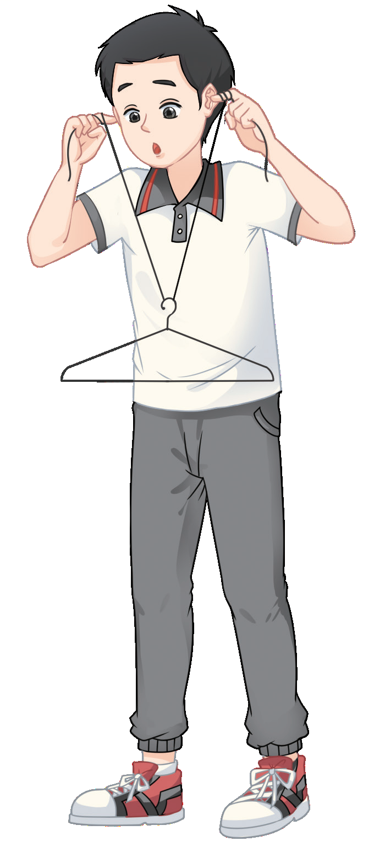
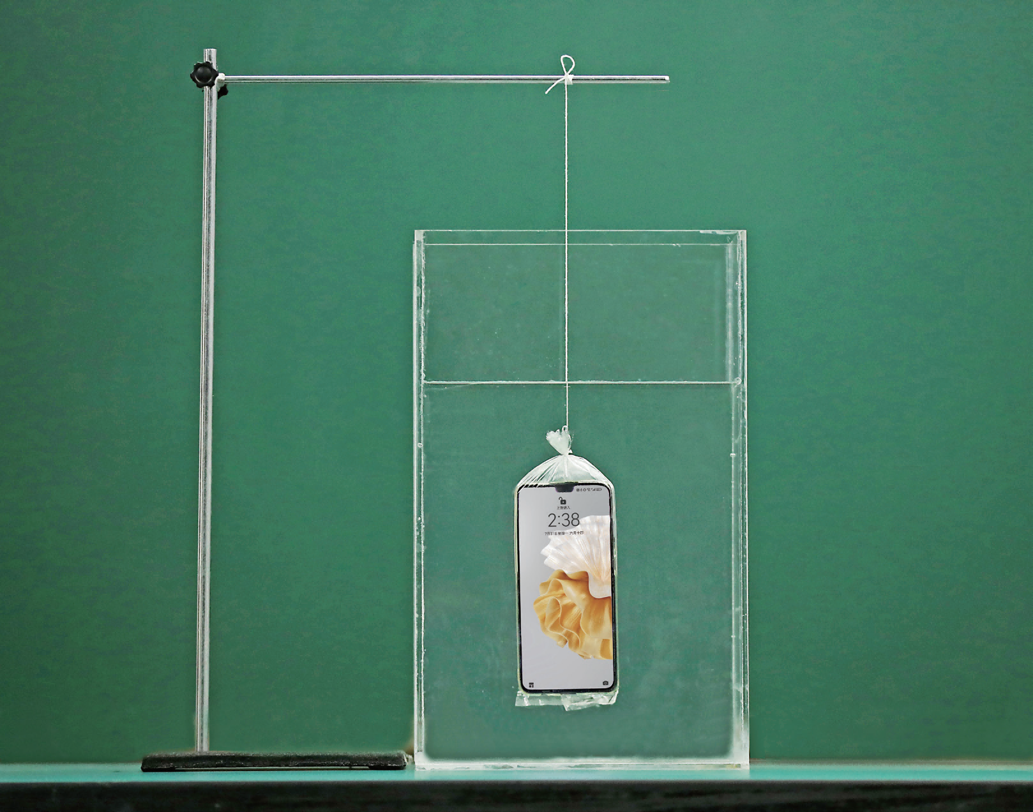
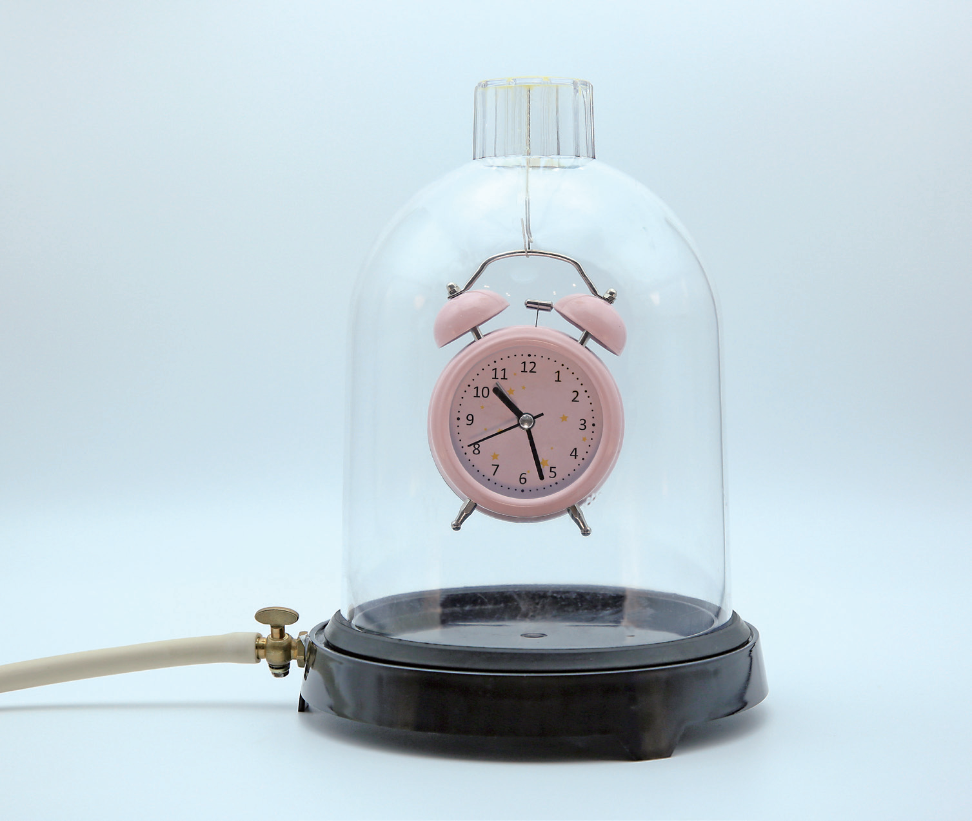
声音的传播
思考：如有一侧棉线没有绷紧，则这侧人耳能否听到声音，______________________________________________。
不能，声能在松弛的棉线中迅速减小，难以传播
思考：如用手捏着一侧侧棉线，则这侧人耳能否听到声音，_________________________________________________。
不能，人手阻止棉线振动，阻止了声波在棉线中传播

Slide 6

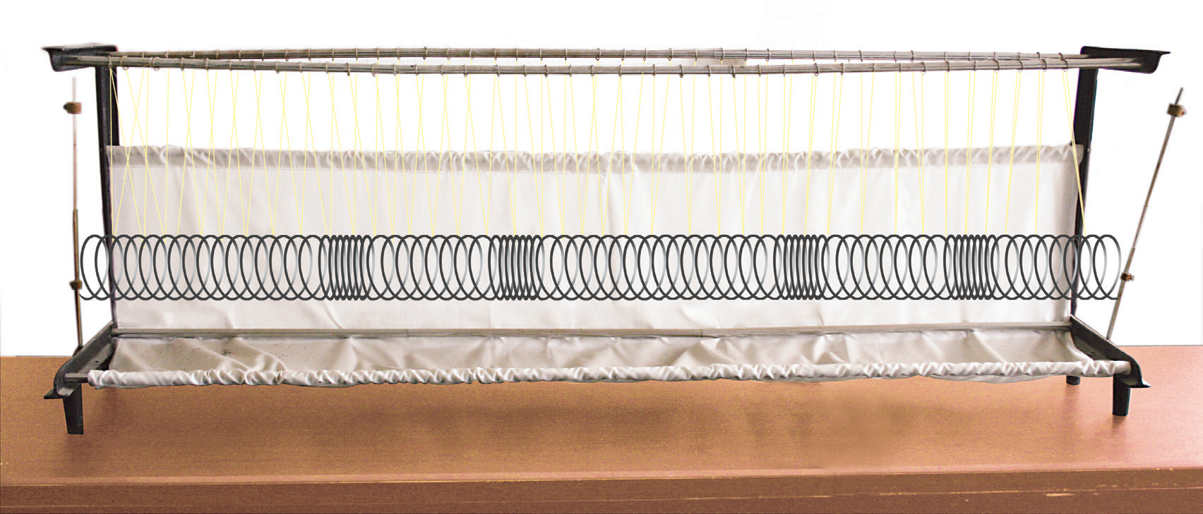
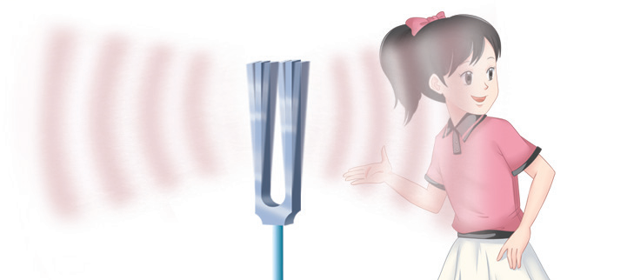
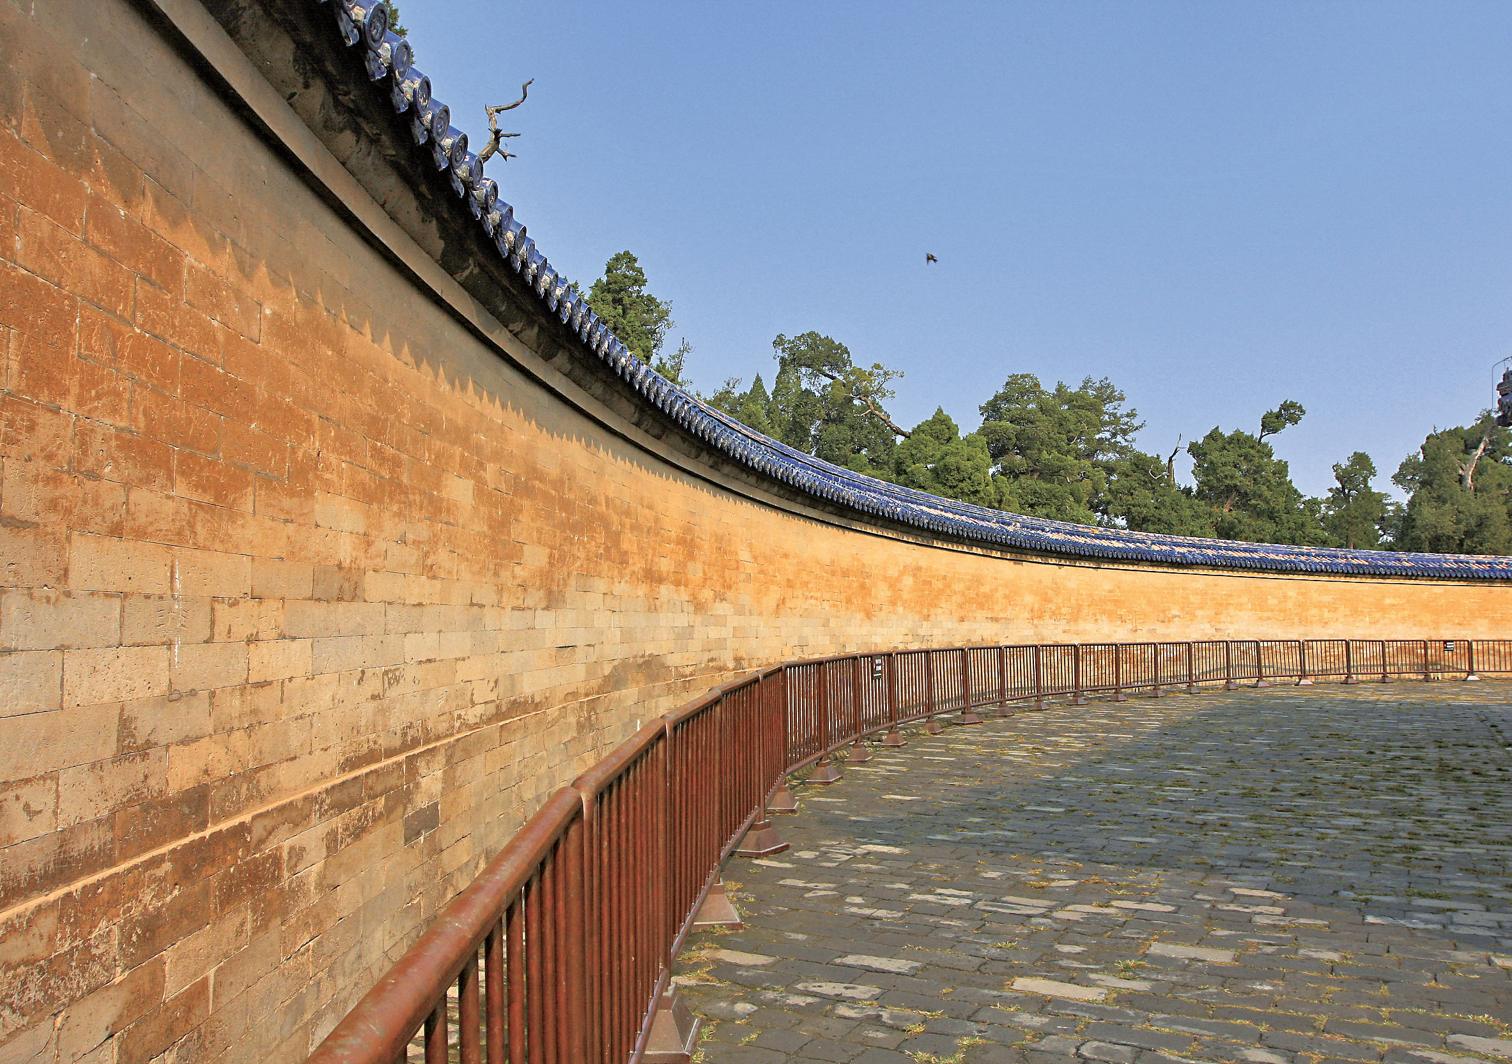
声音的传播
类比法：_____________________________
______________________________。
运用已知的直观现象，帮助理解不易观察、形式相似的另一现象
思考：声波能经过回音壁不断地的反射，回音壁具有什么特点？
回音壁表面坚硬、光滑

Slide 7
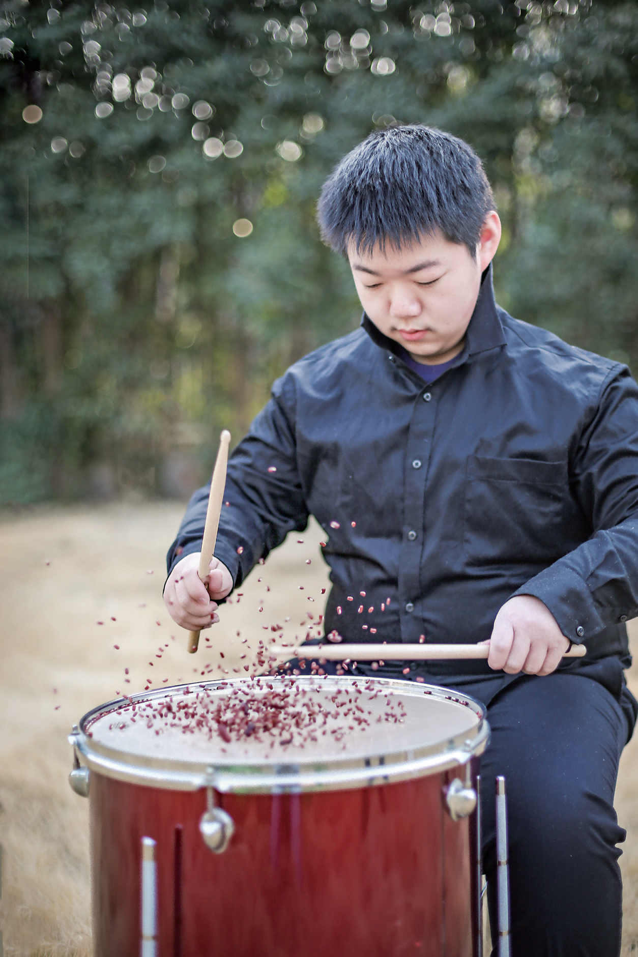
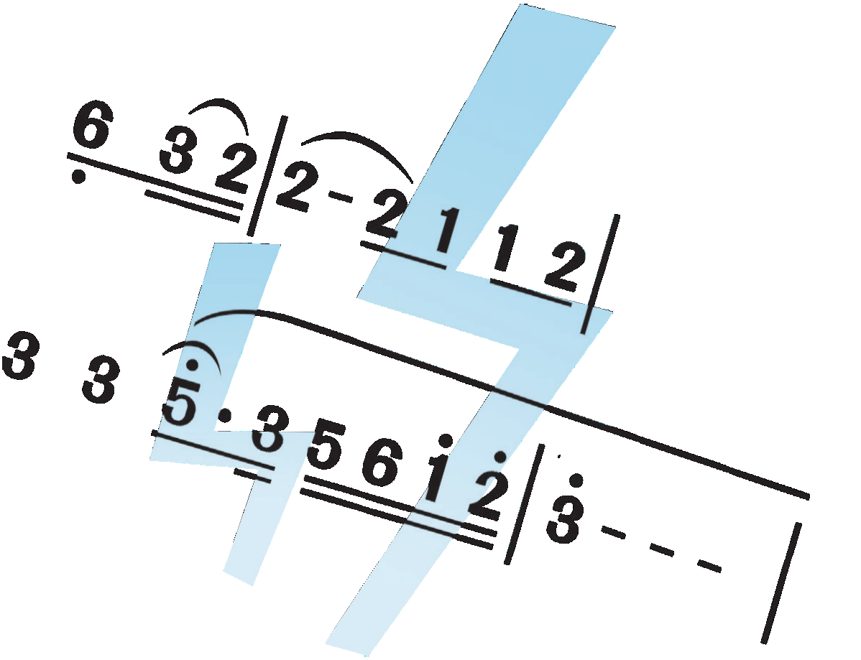
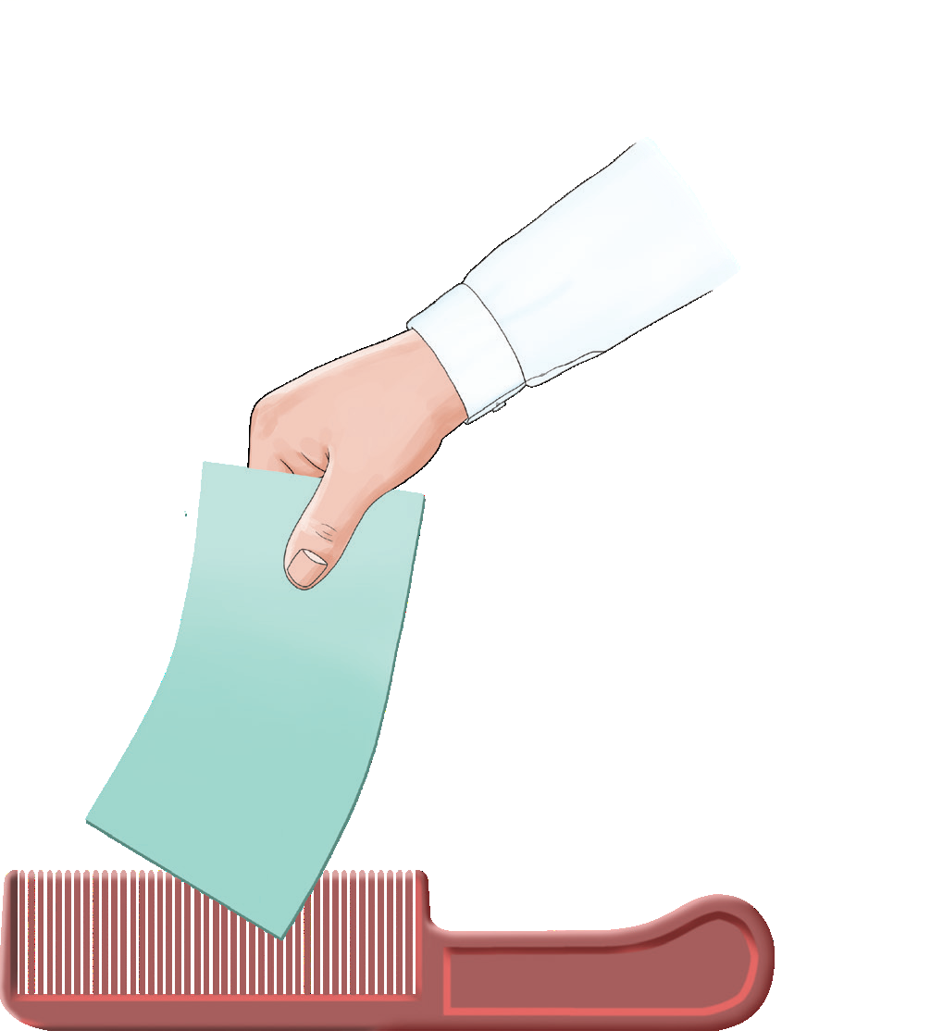
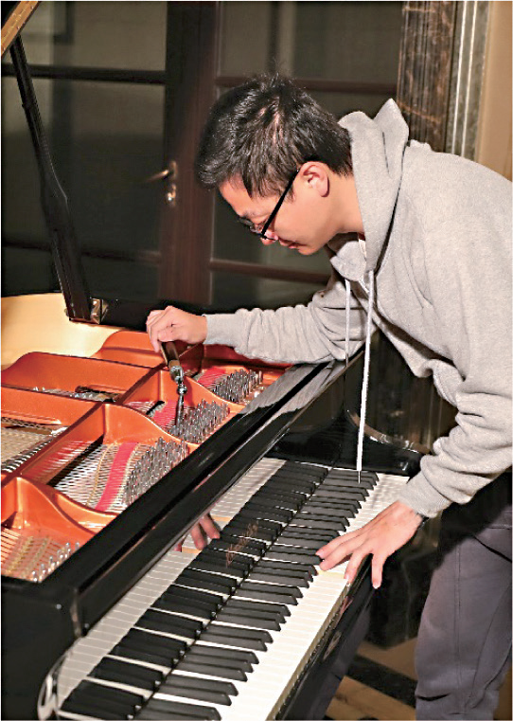
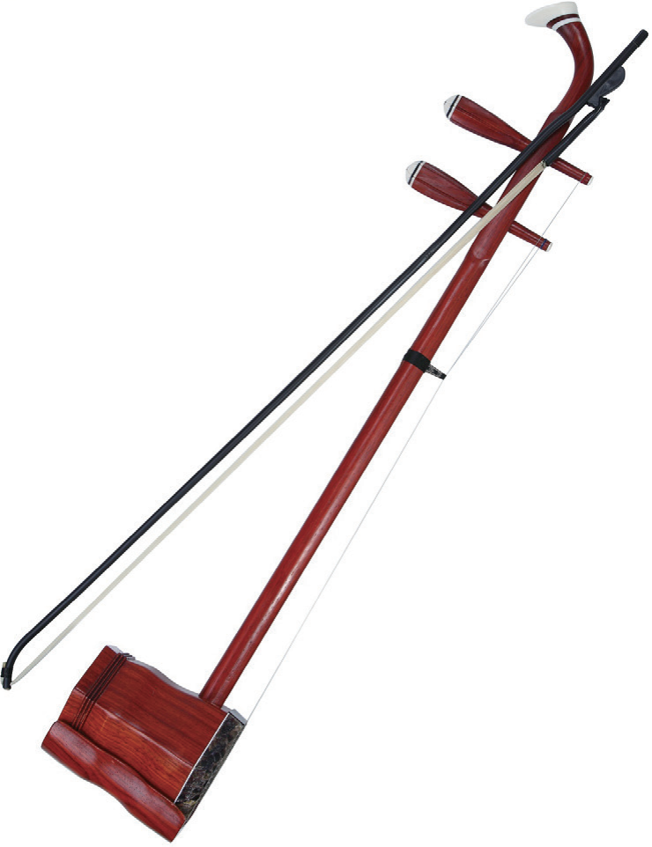
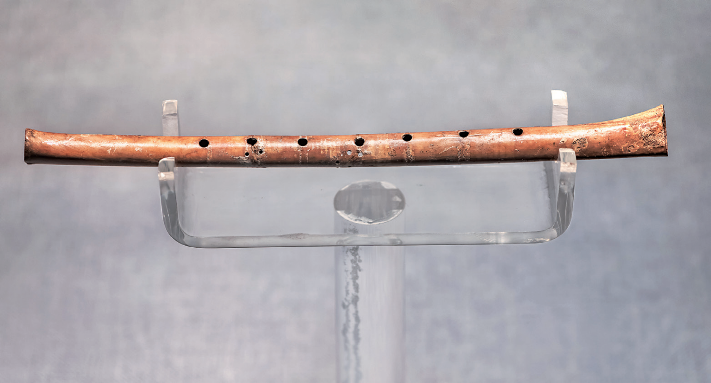
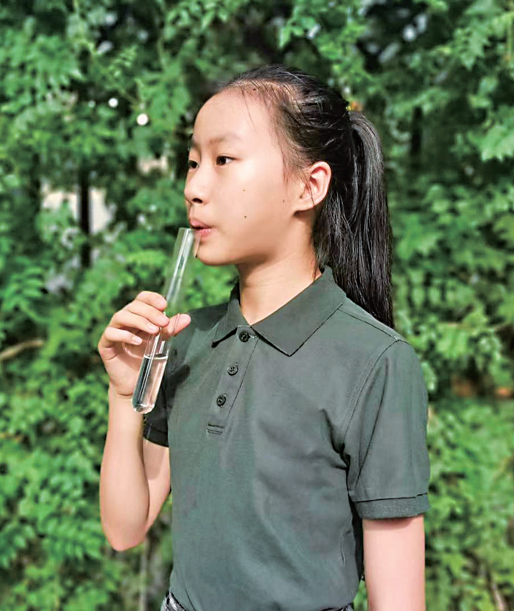
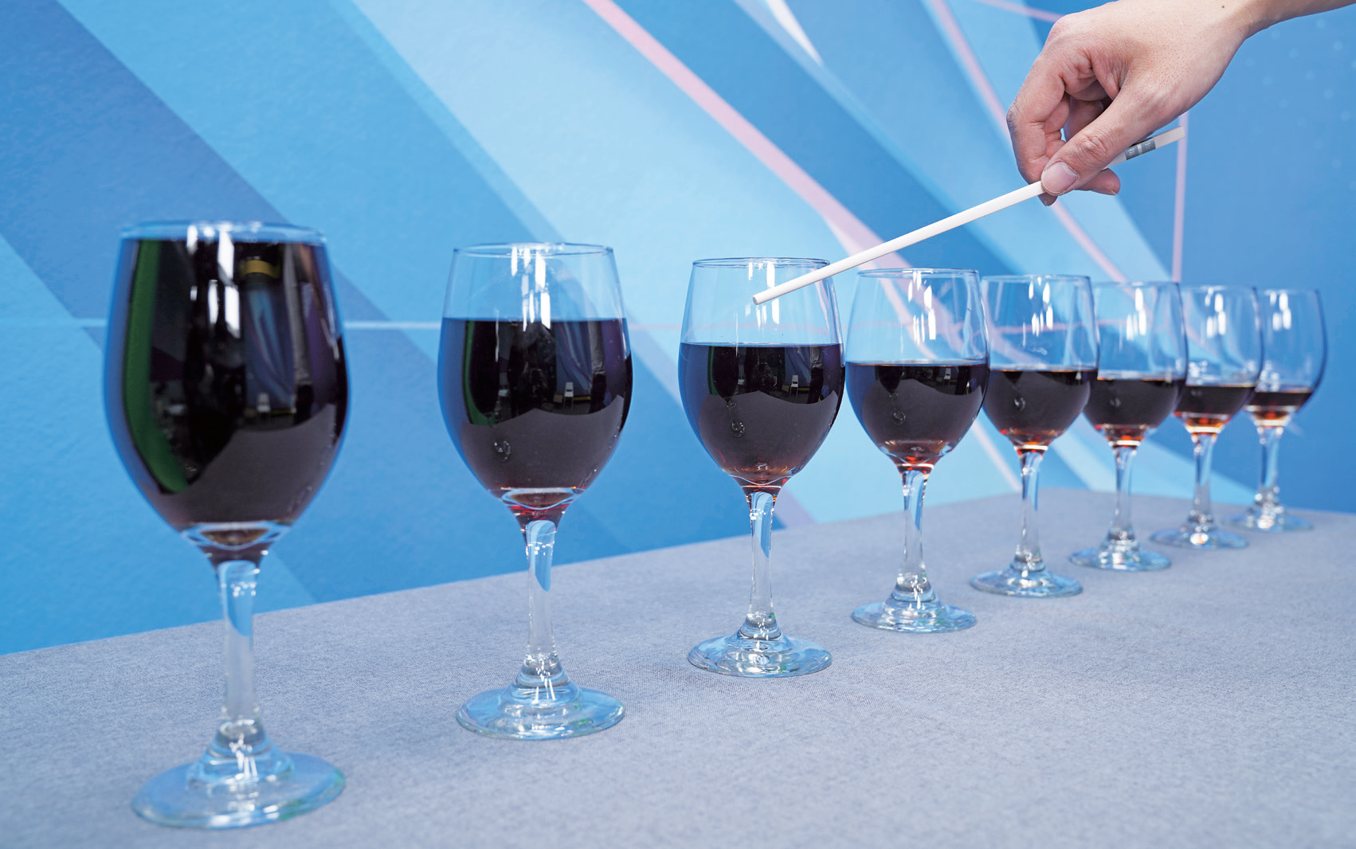
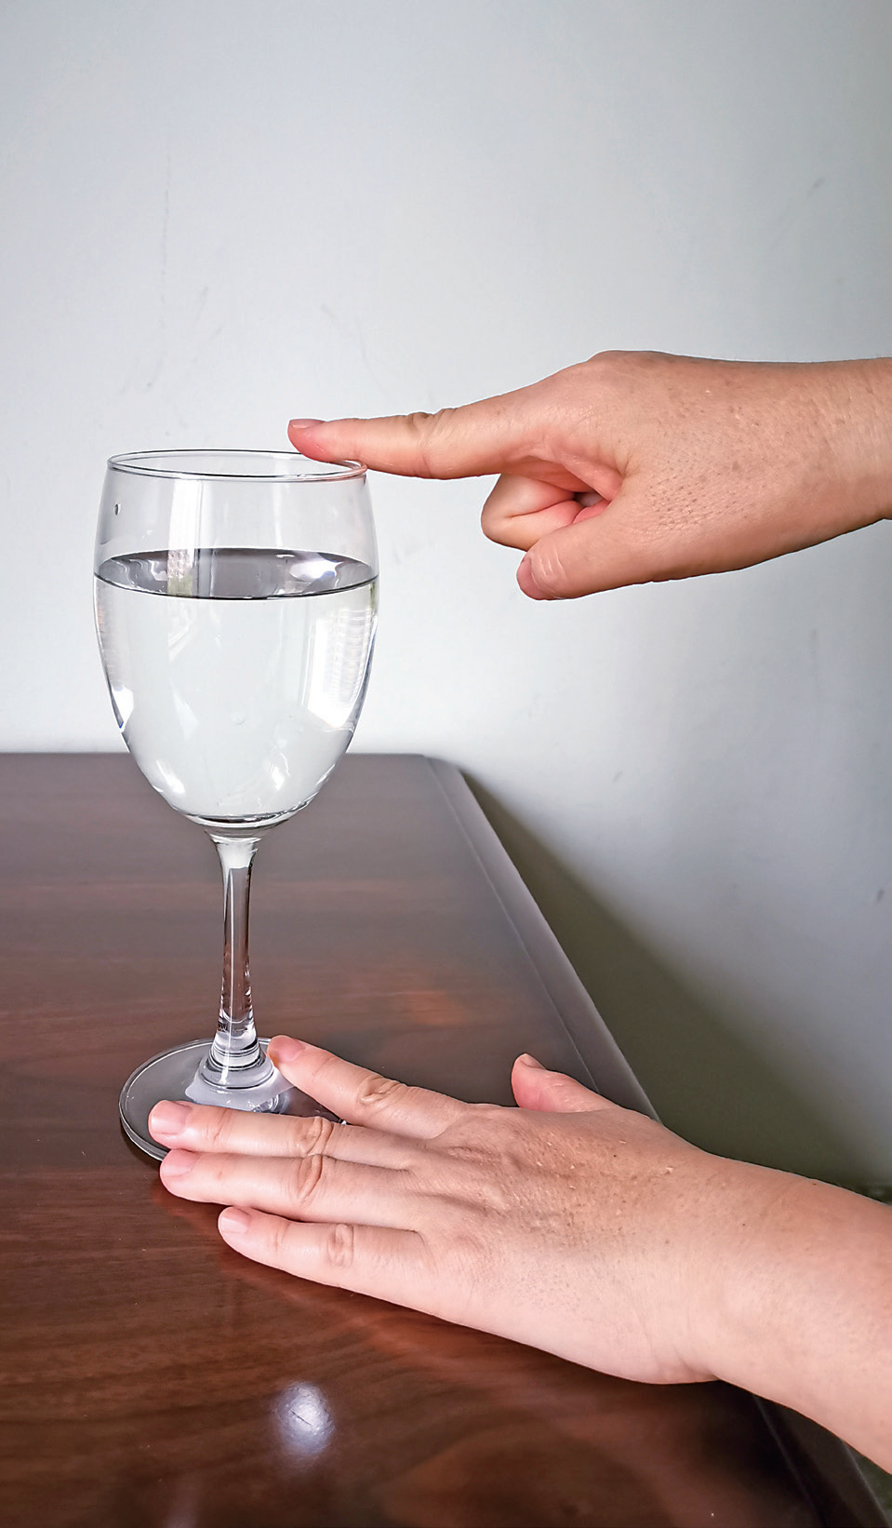
声音的特性
思考：红豆的作用？
思考：影响音调的因素？
思考：影响弦音调的因素？
将鼓面的振动放大
声源振动的频率
弦的粗细、长短和松紧
振动部分的质量越大，声源振动频率越低，音调越低。

Slide 8
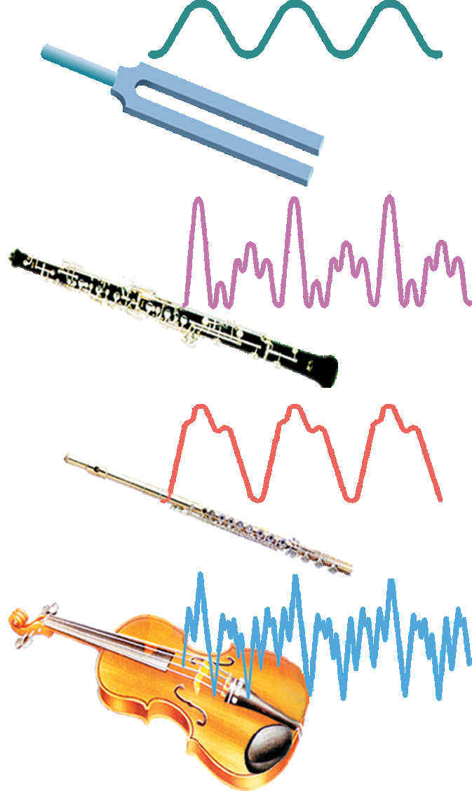
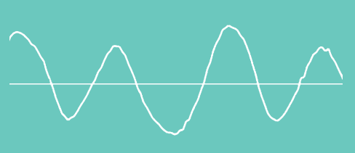
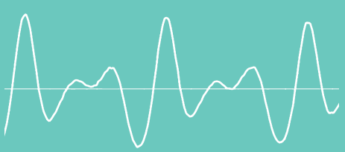
声音的特性
思考：波形图是如何表示声音的三要素？
响度：
波的振幅
音调：
波的频率
相同时间内波的个数
音色：
波的形状

Slide 9
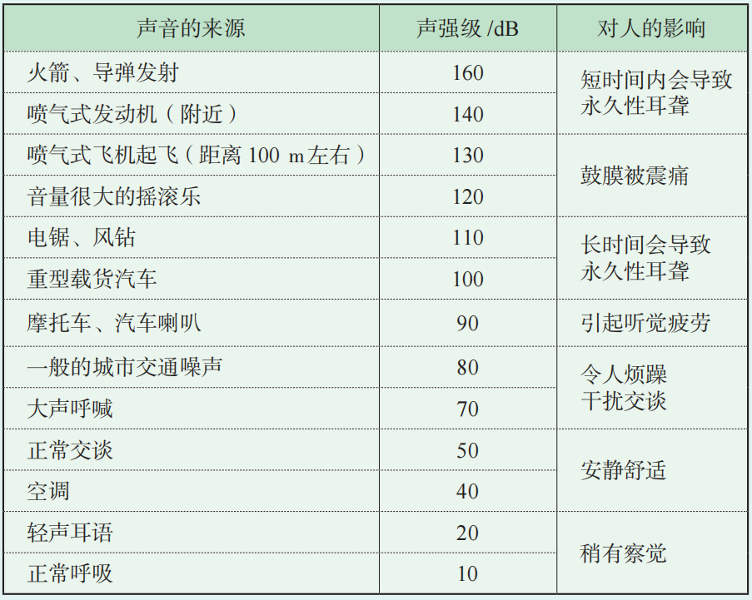
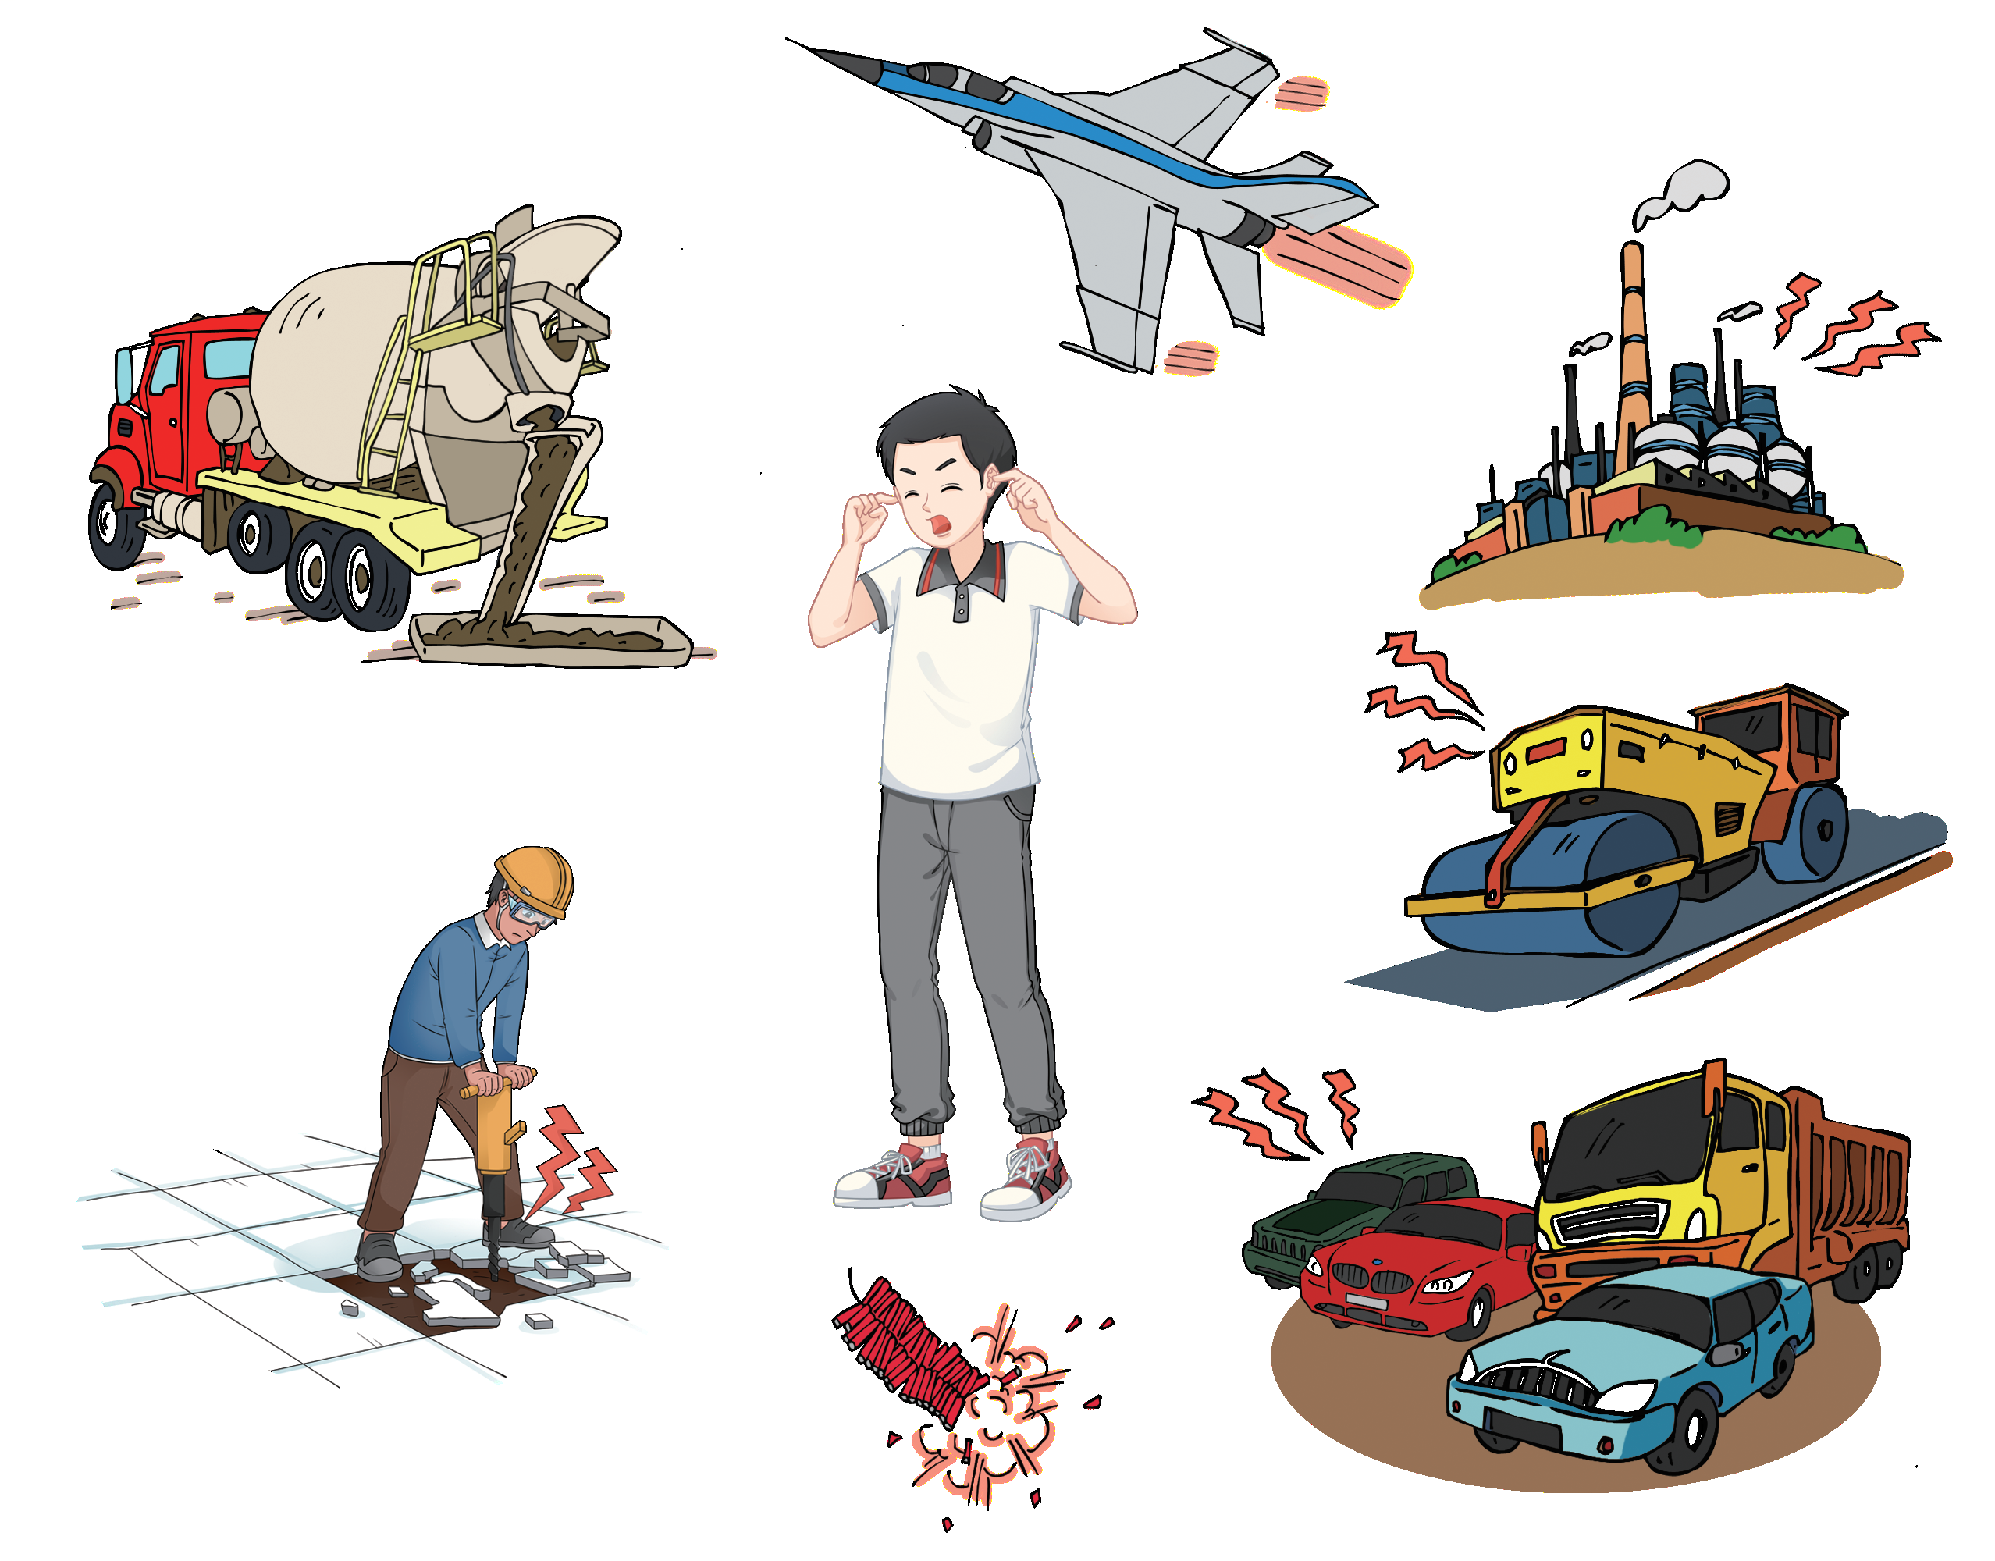
噪声的控制
交通工具
工业生产
建筑施工
日常生活

Slide 10
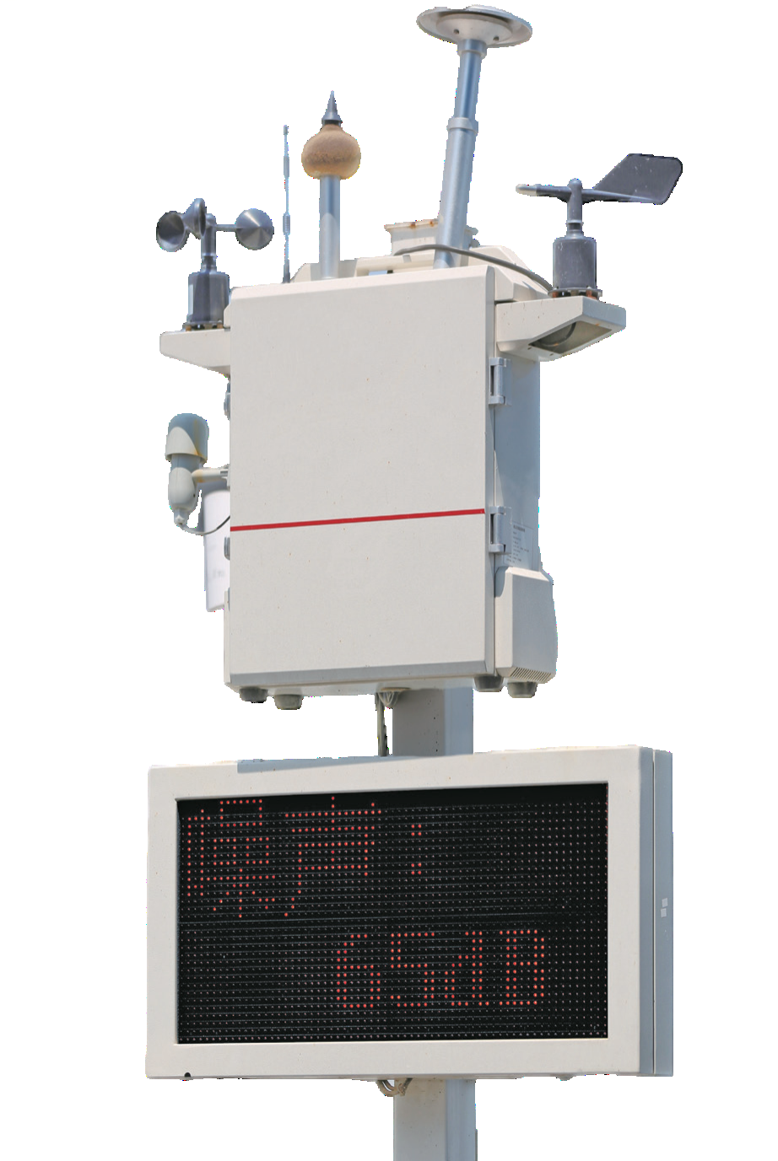
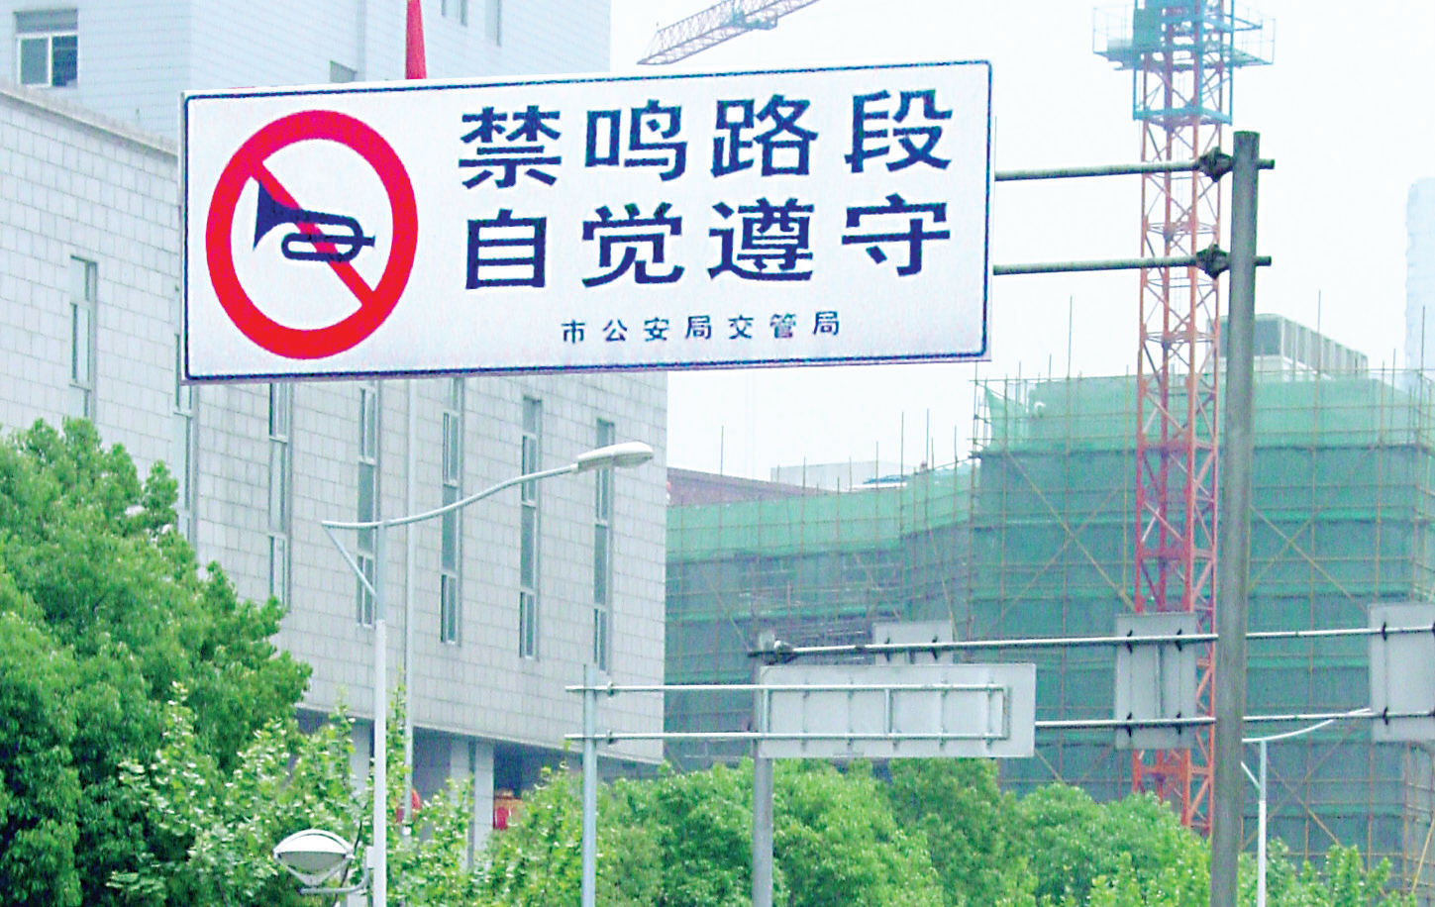
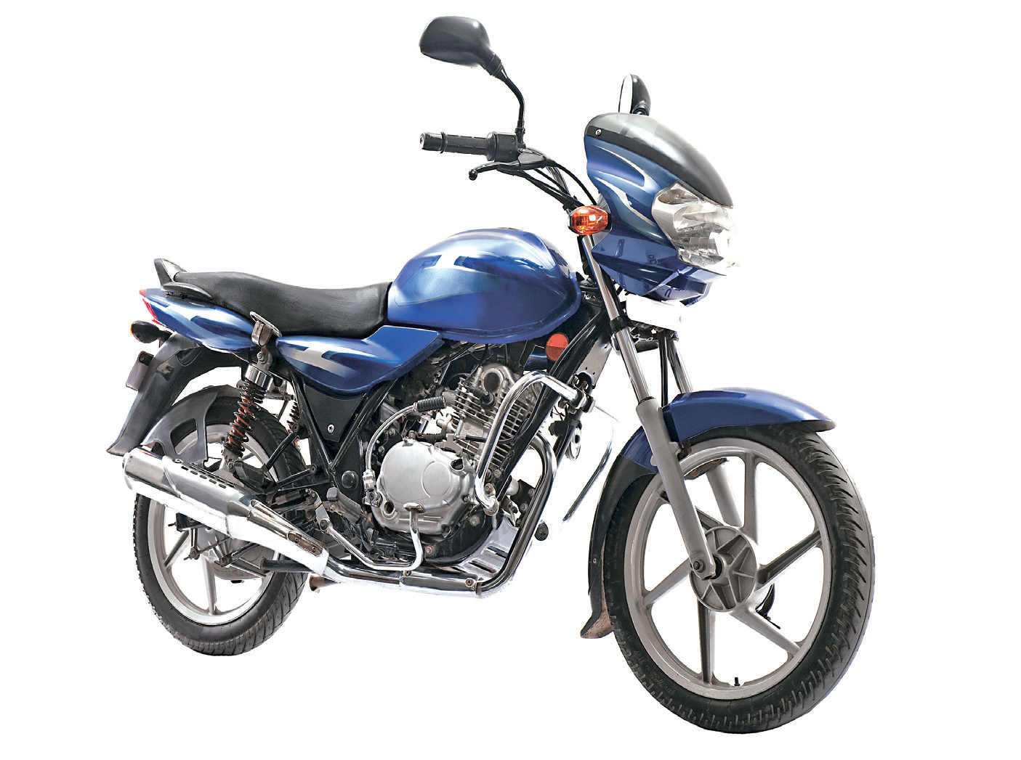
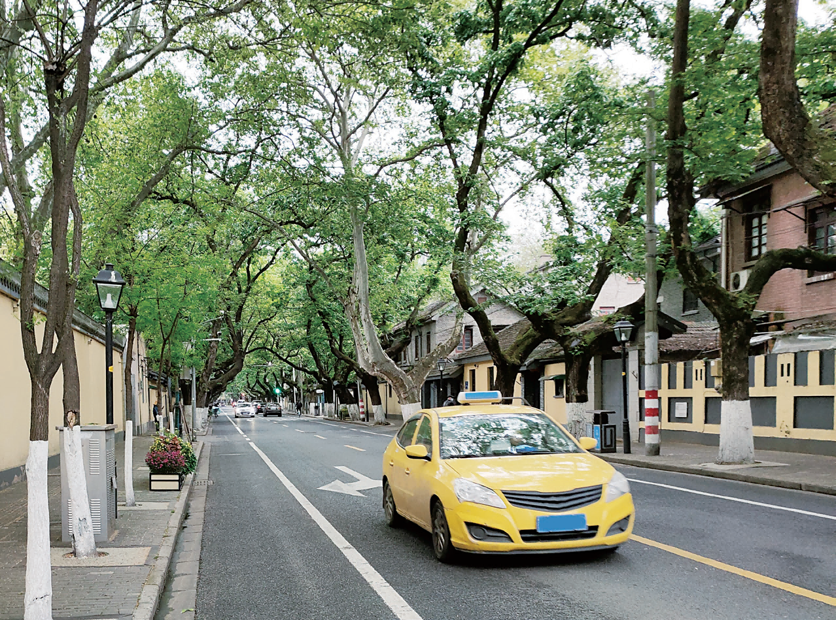
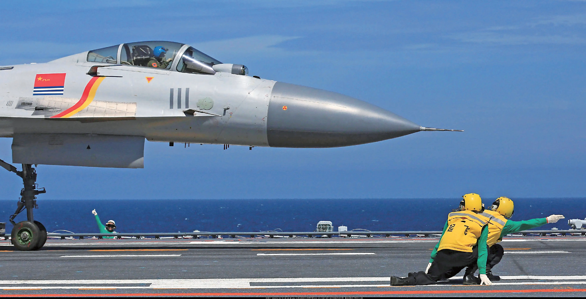
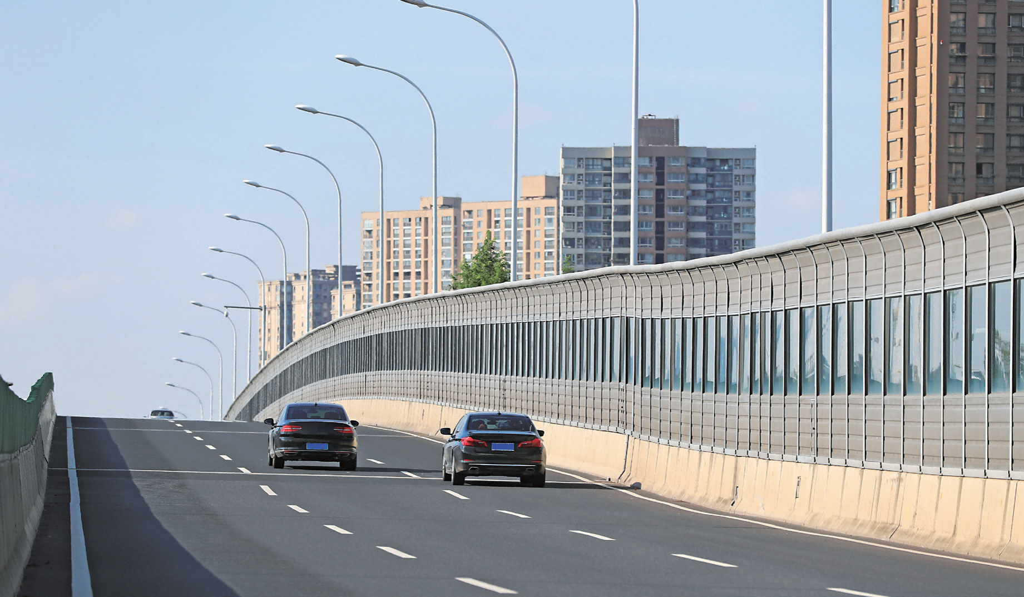
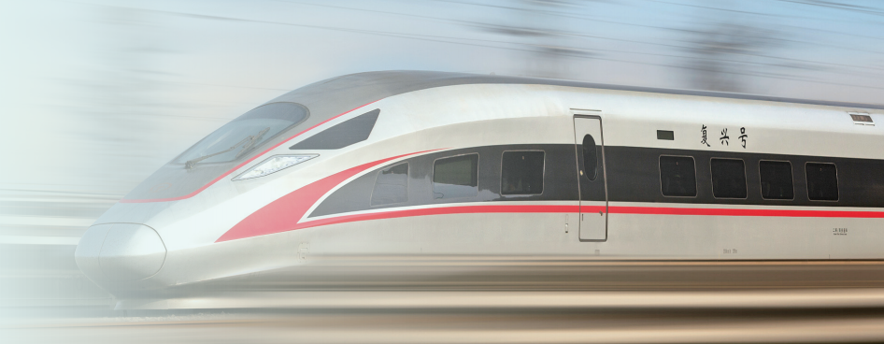
噪声的控制
在传播过程中控制噪声
噪声检测仪
在声源处控制噪声
在声音接收处控制噪声
1.将车头设计成流线型，与车厢整体密封，并在内壁使用隔声、吸声性能好的材料，这样既减小空气阻力，降低气动噪声，又减弱了外部噪声的影响。
2.减小车体的质量，在活动部件之间安装性能好的弹簧或胶垫，减小彼此间的作用力。
3.铺设轨道时，采用无缝技术来降低车轮与轨道之间碰撞产生的噪声。

Slide 11
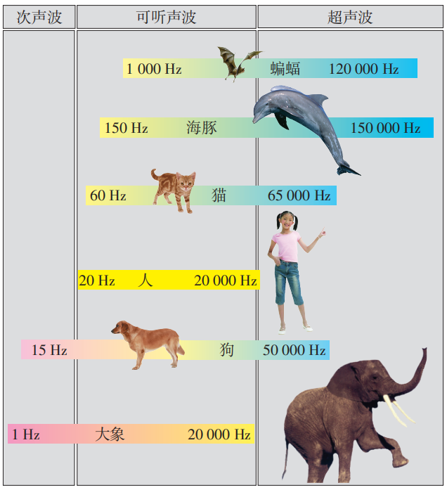
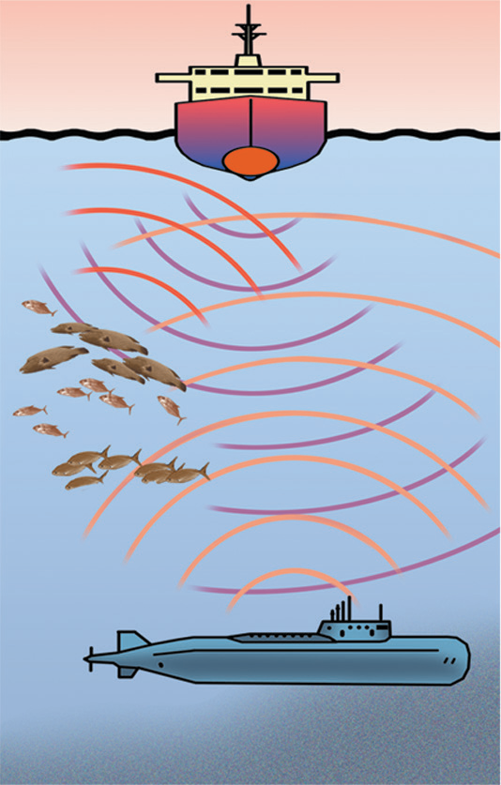
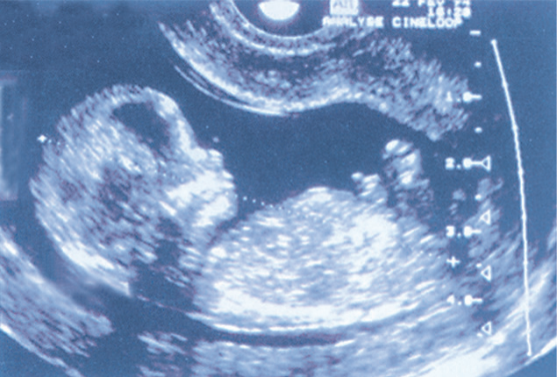
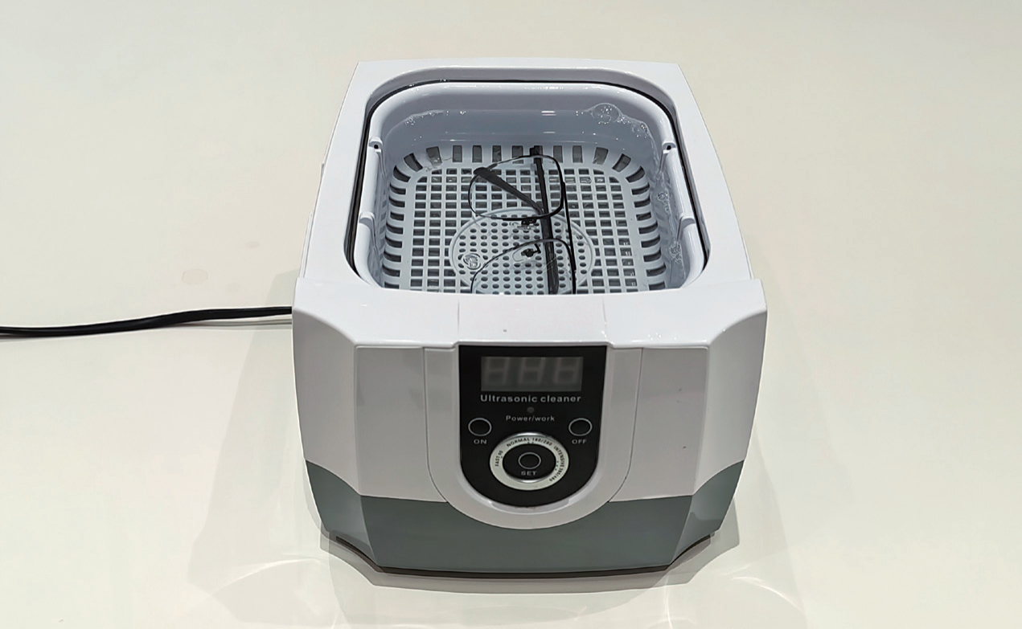
超声与次声
声呐
B超
方向性好
穿透能力强
超声波清洗机
易获得集中的声能

Slide 12
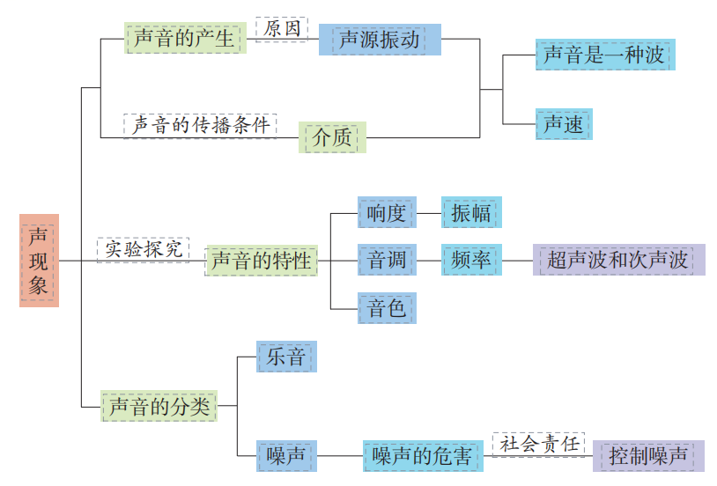
内容梳理

Slide 13
知识框架
在声源处控制噪声
噪声监测
(真空不能传声)
减弱噪声的途径
固、液、气
信息、能量
噪声
在传播过程中控制噪声
340m/s
在声音接收处控制噪声
声速
可听声
响度
振幅
声音的三要素
影响因素
声 波
乐音
音调
频率
传播
音色
材料与结构
方向性好
声呐
声音
分类
特性
应用
超声波
成像
B超
高于20000Hz
产生
不可听声
声能
超声碎石
（物体的振动）
次声波
低于20Hz

